Slide 1

FUENTES DE ESTADISTICAS

Slide 2
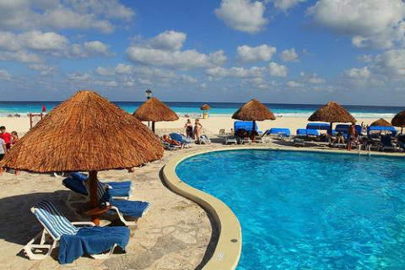

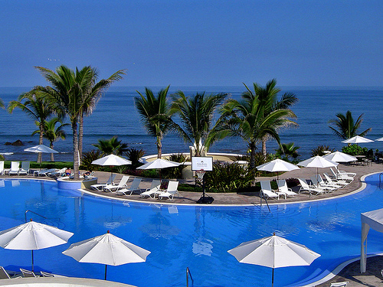
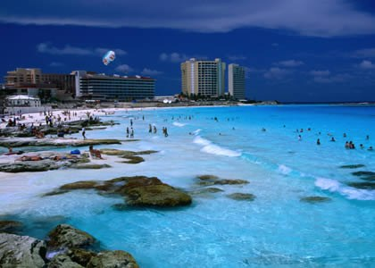
El Centro de Conocimiento e Información Estratégica de la Secretaría de Turismo

Slide 3




Encuesta de Población Activa (EPA)

Slide 4


Servicio Público de Empleo Estatal (SPEE)

Slide 5

Seguridad Social

Slide 6



P R O F E C O

Slide 7
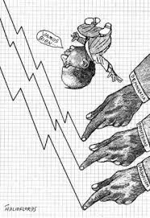


Banco de México

Slide 8

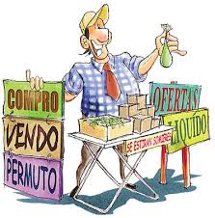


Slide 9
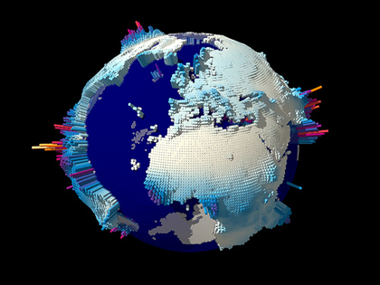
La División de Estadística de la Secretaría de la ONU

Slide 10




Slide 11





